Slide 1
Tréninkové systémy

Slide 2
Energetické krytí výkonu
intenzita zatížení udává velikost úsilí, se kterým sportovec řeší pohybový úkol; v tréninku využíváme různé úrovně intenzity, obvykle maximální, střední a nízkou
pro účely tréninku rozlišujeme tři způsoby energetického krytí
ATP-CP systém: (alaktátový) hlavní energetický zdroj je kreatinfosfát, který zajišťuje pohybovou činnost v maximální – nejvyšší možné – intenzitě po dobu 8 – 15 ´´
LA systém: anaerobní glykolýza (štěpení glykogenu bez využití kyslíku), jejím produktem je zvýšená hodnota laktátu v krvi, která se projeví zvýšeným okyselením vnitřního prostředí, které vyvolává bolest a únavu ve svalech a snižuje kvalitu přenosu vzruchů po nervových spojích. V klidu je hodnota LA 1,5 – 2 mmol/l krve, max. hodnoty 12-14 mmol/l. Tento systém zajišťuje činnost v trvání 2 – 3´ v intenzitě, kterou tato doba umožňuje.

Slide 3
Energetické krytí výkonu
O₂ systém: poskytuje energii oxidativním štěpením cukru a tuků. štěpení glykogenu začíná od počátku cvičení, tuky se začínají štěpit ca. za 12´. Glykogen vydrží ca. 1 hodinu, tuky několik hodin. Energie je uvolňována pomalu, intenzita je nízká.
systém | způsob štěpení | zdroj energie | doba zapojení
ATP – CP | anaerobně | CP | max. 15´´
LA | anaerobně | glykogen | 2 – 3´
LA - 0₂ | aerobně - anaerobní | glykogen | 5-10´
0₂ | aerobně | glykogen, tuky | hodiny

Slide 4
Energetické krytí výkonu
systémy nepracují při pohybové činnosti izolovaně, podle intenzity a doby trvání se průběžně aktivuje ten či onen systém
v tabulce jsou uvedeny hodnoty pro „sucho“
Systém | Intenzita | TF
ATP-CP | maximální | max.
LA | submaximální | přes 180
LA - 0₂ | střední | 150-180
0₂ | nízká | do 150

Slide 5
Tréninkové systémy
specifickým tréninkem zlepšujeme fyzickou kondici plavce – umíme zaměřit rozvoj konkrétně
W. Sweetenham dělí plavecký trénink do 5 kategorií:
zóna 1 – aerobní zóna (A1, A2, A3)
zóna 2 – anaerobní práh
zóna 3 – vytrvalost ve vysokém výkonu (kritická rychlost, odbourávání laktátu a MVO₂ (rychlost blížící se maximu, při TF 10 tepů pod maximální TF, nebo při TF max)
zóna 4 – anaerobní zóna (trénink závodní rychlosti, kumulace LA)
zóna 5 - sprint

Slide 6
Tréninkové systémy
trénovat se musí ve všech tréninkových zónách
trénink se musí pravidelně kontrolovat a vyhodnocovat (vaše očekávání a skutečnost se mohou lišit)
například:
největší objemy se obvykle plavou v zóně 1 od 50 % pro sprintery až po 80 %
v zóně 2 a 3 celkově 10 % - 30 %
v zonách 4 a 5 se trénuje 5 % - 10 % (30 %)
objem v jednotlivých zónách se ovšem musí individualizovat, což znamená – musí se přizpůsobit na míru konkrétnímu plavce a musí být také v souladu s trenérovou filosofií.
nemá smysl sprintery trápit rozvojem vytrvalosti, kterou v závodě nedokáží zužitkovat, zrovna tak pro dálkové plavce přehnaný trénink sprintu také nepřinese kýžený efekt.

Slide 7
Individualizace tréninkových zón
plavci by měli trénovat takovou intenzitou, která je v jejich silách a odpovídá jejich možnostem
s využitím TF (umíme z minulé přednášky stanovit i vypočítat): plavci znají svoji SF max.
prakticky: 1. plavec SFmax 201, 2. plavec SFmax 181
pokud je trenérovo zadání trénovat 40 tepů pod vlastní SF max., trénuje každý na své individuální úrovni. Plní trenérův požadavek, i když jeden trénuje při 161 tepech/min a druhý při 141 tepech/min.
pokud by bylo stanoveno trénovat na 161 tepů/min. první plavec by trénovat v požadované zóně, v tomto případě zóně 1, druhý plavec by však trénoval nesprávnou intenzitou v zóně 2 – z dlouhodobého hlediska hrozí přetrénování a negativní ovlivnění závodní výkonnosti

Slide 8
Individualizace tréninkových zón
druhou metodou je stanovení tréninkových opakovacích časů z osobních nejlepších časů konkrétního plavce
příklad: OR 2K 2:00,0
  polovina času na 200 m = 1:00,00 na 100 m jako tréninkový čas
  1:00,00 + 20´´ = aerobní tempo 1 (zóna 1) 100m 1:20,00
  1:00,00 + 15-20´´ = aerobní tempo 2 (zóna 1) 100m 1:15,00-1:20,00
  1:00,00+10-15´´ = aerobní tempo 3 (zóna 1) 100m 1:10,00-1:15,00
  1:00,00 + 7-10´´ = tempo aerobního prahu (zóna 2) 100m 1:07,00-1:10,00
  1:00,00 + 4-7´´ = tempo vysoké vytrvalosti (zóna 3) 100m 1:04,00-1:07,00

Slide 9
Aerobní zóna – zóna 1
intenzita plavání pod anaerobním prahem
při plavání v této zóně plavci produkují jen nízké množství LA a stíhají LA odbourávat
zde Sweetenham rozlišuje 3 typy aerobního tréninku:
A1 – zotavovací trénink (doplněk anaerobní a sprinterské práce)
A2 – aerobní udržení
A3 – větší aerobní rozvoj – stimul ke zvýšení aerobní kapacity

Slide 10
Aerobní zóna – zóna 1
A1 – nízká intenzita
  TF 50-70 tepů pod maximum TF, rychlost polovina času na 200m z OR + 20´´
  úseky 200-1500 m, s velmi krátkou přestávkou (5-20´´)
A2 – aerobní udržení
  TF 50-40 tepů pod SFmax., rychlost polovina OR 200m + 15-20´´
  úseky 200-1500m, pauza 10-20´´
A3 – aerobní rozvoj
  TF 40-30 tepů pod max. TF, rychlost polovina OR 200m + 10-15´´ (rychlost už se blíží rychlosti na anaerobním prahu)
  úseky 50 – 400 m, odpočinek 10-20´´

Slide 11
Anaerobní práh – zóna 2
anaerobní práh – okamžik, kdy se prudce zvyšuje hromadění laktátu
intenzita 30 – 20 tepů pod SFmax.
doporučená rychlost polovina OR 200m + 7-10´´
úseky 50-400 m, při kratších úsecích kratší doba odpočinku
doporučená délka tréninku 1500 – 5000 m
  sprinteři 1500 – 3000 m
  středotraťaři 3000 – 4500 m
  vytrvalci 5000 m a více
úsek plavání | io. (interval odpočinku)
50 m | 10´´
100 – 200 m | 10 – 20´´
200 – 400 m | 10 – 20´´

Slide 12
Vytrvalost ve vysokém výkonu – zóna 3
trénink ve vysoké intenzitě, kterou je dobré udržet po celou dobu sady (nepřepálit začátek)
KRITICKÁ RYCHLOST (KR) je rychlost 20 – 10 tepů pod SF max
doba trvání sady 30´, opakované úseky 50 – 200 m
poměr práce a odpočinku 1,5:1, např. 24x100 K i. 1:45´´, přičemž plavec plave 100m za 1:05,00 a drží to celou dobu
doporučená délka sady 1500 – 3000 m, upravit tak, aby bylo do 30´

Slide 13
Vytrvalost ve vysokém výkonu – zóna 3
další varianty výpočtu KR
pomáhá individuálně stanovit, jak rychle mám plavat sérii, abych docházelo k rozvoji vytrvalosti
dvě varianty výpočtu
1. varianta (pracuje s OR)
  KR pro 100 m úseky: OR na 200m – OR na 100m
  KR pro 50 m úseky : ½ z KR 100m – 0,5´´
  KR pro 200 m úseky: 2x KR100m + 2´´
2. varianta (měření z tréninku – simulace závodů)
pro kraul
  400m – čas v sec 5:18,8 (318,8´´)
  50m – čas v sec 30,6´´
  vypočítám průměrnou rychlost v m/s = ((400-50)/(318,8/30,6) = 1,214
  KR pro 100m = 100/1,214
  KR pro 200m = 200/1,214
pro ostatní způsoby
  postupuji stejně, ale vycházím z 200 m trati a 50 m trati. Počítám KR pro 100 a 200 m
  Praktický příklad:
  Motiv 20x100 v tomto případě 1:22,3, odpočinek 30´´ (TF 10-20 tepů pod SF max) V případě, že se TF začne blížit maximu, prodloužím odpočinek např. na 40 -50 ´´, pokud nestačí, zkrátím sérii a znamená to špatnou vytrvalostní kapacitu
  A naopak, pokud TF zůstává pod cílovou hodnotou při dodržení rychlosti = dobrá vytrvalostní kapacita. Co udělám? Nechám odpočinek 30´´ a přepočítám kritickou rychlost – plavec je schopen plavat rychleji.

Slide 14
Vytrvalost ve vysokém výkonu – zóna 3
ODBOURÁVÁNÍ LAKTÁTU – cílem je, aby plavec pracoval v tréninkové sadě zajišťující vysokou hodnotu laktátu tak, aby tělo bylo nuceno odbourávat LA a současně aby byl schopen dokončit tréninkovou sadu
trénink umožňuje adaptaci na značnou tréninkovou zátěž
využívá se po dokončení posledního závodu uprostřed sezóny (plavec má ještě hodnotu posoutěžního laktátu, sada nesmí být příliš dlouhá)
sada by se měla plavat 15-20 tepů (ženy 10-15 tepů) pod SFmax.
plavci na 50 – 100 m – sada max. 800m
plavci na 200 – 400 m – sada max. 1000 m
plavci na 800 – 1000 m – sada max. 1200 m
délka úseků 50 – 150 m
v běžném tréninku lze využít, kdy začínáme startem a úsekem s max. rychlostí, na který přímo navazuje tréninková sada

Slide 15
Vytrvalost ve vysokém výkonu – zóna 3
MVO₂ rychlost blížící se maximu, při TF 10 tepů pod maximální TF, nebo při TF max
nejvhodnější úseky jsou 300 – 500 m (trénování jedinci dosahují MVO₂ až později – 100-150 m)
poměr práce a odpočinku 1:1
může být těžké udržet rychlost po 300m, můžu tedy plavat jako 3x100 m i. 5´´ a navazuje odpočinek (200 vypl.)
rychlost polovina OR 200m + 4 – 7 ´´
typická série pro plavce 100 K 1´
3x-5x(3x100 K i. 1:05/1:10´´) + 200 vypl.

Slide 16
Anaerobní trénink – zóna 4
trénink závodního tempa, laktátový trénink, kvalitativní trénink
3 druhy laktátového tréninku (podrobněji rozebereme v navazujících přednáškách): laktátová produkce, laktátová tolerance a vrchol laktátu/plavecká síla
plavec a trenér si stanoví cílový čas pro závod, časy jednotlivých úseků závodní tratě, počet temp a frekvenci
délka sady je kratší než v předchozích zónách, ale intenzita plavání je mnohem vyšší
trénink závodní rychlosti je rozhodující pro rozvoj výkonnosti v závodech, které plavec potřebuje. Když chci plavat 100 K za 50´´ nemohu na tréninku plavat tempem na 1´.

Slide 17
Anaerobní trénink – zóna 4
trénink závodní rychlosti také slouží pro stanovení individuální závodní strategie
anaerobní kvalitní sada je každá, která je plavaná tempem 400 m a rychleji
přesný druh tréninku / sady záleží na fantazii trenéra a na trati, na kterou se závodník připravuje
zatím jsme určovali tréninkové sady podle TF, ale v závodě si plavec TF nemůže kontrolovat, takže je třeba naučit své plavce trénovat i závodní tempo
anaerobní práce, specifický závodní trénink, zahrnuje rozložené úseky s přestávkou a přerušovaný trénink – opakování úseků s více přestávkami
měříme čas, počítáme tempa a frekvenci

Slide 18
Anaerobní trénink – zóna 4
příklad: 200 P OR 2:32,00, cílový čas 2:30,00
ze závodů mám změřené mezičasy po 50m, spočítán počet záběrů na každý 50m úsek a frekvenci na každý 50m úsek:
úsek | průb. čas | čistý čas | záběry | frekvence
50 m | 0:35,0 | 35,0 | 20 | 35
100 m | 1:14,0 | 39,0 | 23 | 37
150 m | 1:53,0 | 39,0 | 24 | 39
200 m | 2:32,0 | 39,0 | 25 | 41

Slide 19
Anaerobní trénink – zóna 4
pro cílový čas 2:30,0 navrhuji např. tuto sadu 1 x 200 P přerušovaně, io. 10´´ a musí být dodrženy tyto časy:
pro plavce je motivační a snazší splnit požadovaný úkol
vysoká efektivita tréninku
plavec počítá záběry, trenér měří časy + frekvenci (jak pracovat s frekvencí a počtem záběrů si vysvětlíme v navazujících přednáškách)
trenér D. Gambrill (USA) kladl důraz na intenzitu – je lepší plavat méně, ale danou intenzitou, dodržovat přestávku: OH šampiony na 1500 připravoval tak, že když dokázali udržet sérii nebo plavat rychleji, zkracoval jim o 1´přestávku, až skončili např. na 2´a přitom dokázali udržet požadovanou intenzitu
úsek | průb. čas | čistý čas | záběry | frekvence
50 m | 0:34,5 | 34,5 | 19 | 35
100 m | 1:13,0 | 38,5 | 22 | 37
150 m | 1:51,5 | 38,5 | 22 | 37
200 m | 2:30,0 | 38,5 | 22 | 37

Slide 20
Sprint – zóna 5
zóna krátkodobé maximální rychlosti (HVO High Velocity Overloads)
plaveme úseky 10 – 25 m s dostatečným odpočinkem, ideální odpočinek do zotavení (obnovení ATP-CP), lepší aktivní odpočinek – vyplavání, TF při vyplavání by měla být ca. 50 tepů pod SF max.
rychlost stanovuji opět individuálně, vycházím z OR na danou trať
např.: 100 K, OR 1:00,0
60´´ – 5´´ = 55´´ (plavu rychleji než závodním tempem!)
55:4 = 13,75 pro 25m
55: 100*12,5 = 6,87´´ pro 12,5m, ....
při. pro 200 K, OR 2:10,0
130´´ - 10´´ = 120´´ (2:00,0)
120:8 = 15,0 pro 25 m, ...etc.

Slide 21
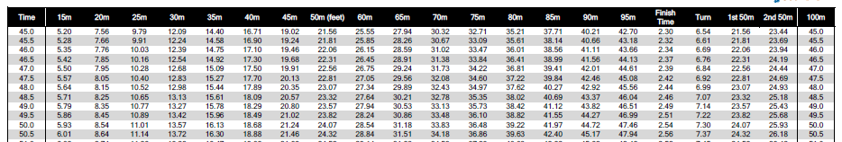
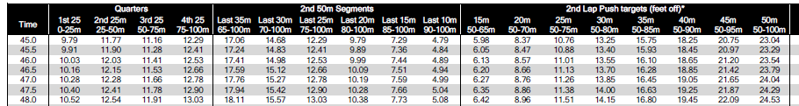
Stanovení intenzity – další varianty

Slide 22
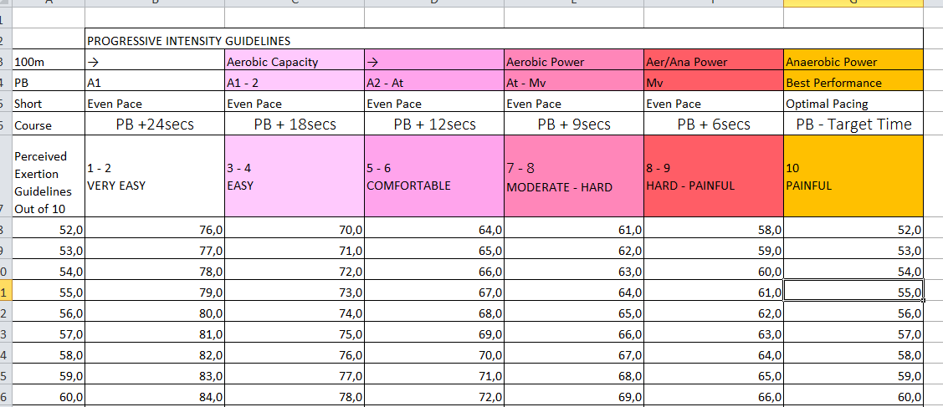
Stanovení intenzity – další varianty

Slide 23
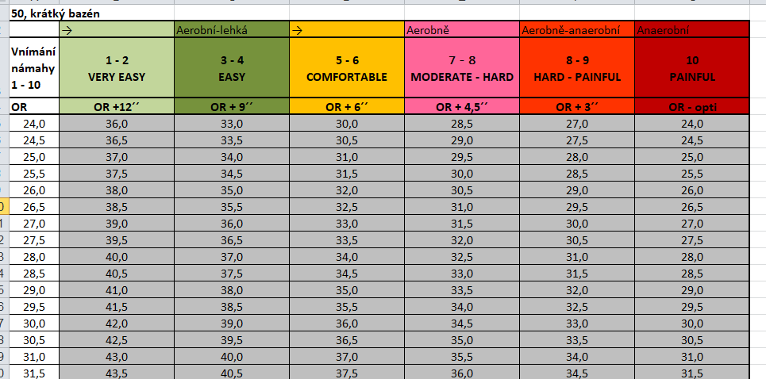
Stanovení intenzity – další varianty

Slide 24
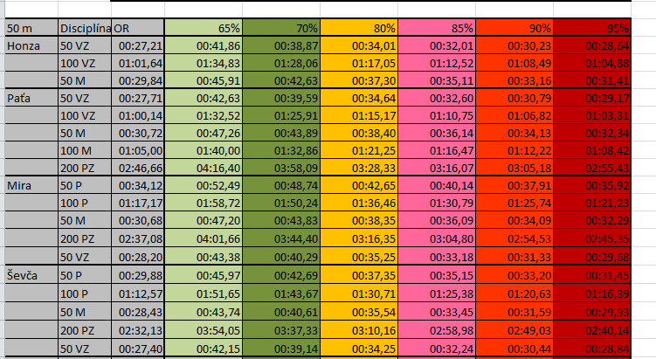
Stanovení intenzity – další varianty

Slide 25
Závěr
když umím stanovit intenzitu, tak ještě určuji interval odpočinku tak, aby plavec bych schopen požadovanou intenzitu udržet (ať už čas nebo TF)
cílem je držet vysokou intenzitu po co nejdelší dobu (=závodní trať) s co nejkratší pauzou – postupně se k tomu propracujeme prostřednictvím zvyšování trénovanosti
variant, jak se dopracovat k výsledku je mnoho, záleží na fantazii trenéra, na závodní trati, na typu plavce
pokud trénuji kvalitu, musím ji udržet, když to plavec nezvládá, musím sérii zkrátit anebo prodloužit odpočinek, jinak přestanu rozvíjet závodní rychlost a spadnu do vytrvalosti
je třeba hlídat, ve které zóně trénujeme!

